Slide 1
ΠΑΓΚΟΣΜΙΟΣ ΠΛΗΘΥΣΜΟΣ ΚΑΙ ΚΙΝΗΤΙΚΟΤΗΤΑ
Γ.ΜΑΥΡΟΜΜΑΤΗΣ

Slide 2
Εισαγωγή
Στο σημερινό μάθημα θα ασχοληθούμε με τον παγκόσμιο πληθυσμό και την κινητικότητα του.
Επομένως ασχολούμαστε με θέματα πληθυσμιακής γεωγραφίας/ δημογραφίας αλλά και πολιτικής γεωγραφίας (η μετανάστευση ανήκει και στα δύο)
Όπως είπαμε, η παγκοσμιοποίηση αφορά πολύ διαφορετικές ροές. Ροές κεφαλαίων, εμπορευμάτων, υπηρεσιών, ανθρώπων, ιδεών, εικόνων.
Σήμερα, θα ασχοληθούμε κυρίως με τις ροές ανθρώπων στο πλαίσιο της παγκοσμιοποίησης.
Στο πλαίσιο της πολιτικής γεωγραφίας θα ασχοληθούμε με το φαινόμενο της διεθνούς μετανάστευσης.

Slide 3
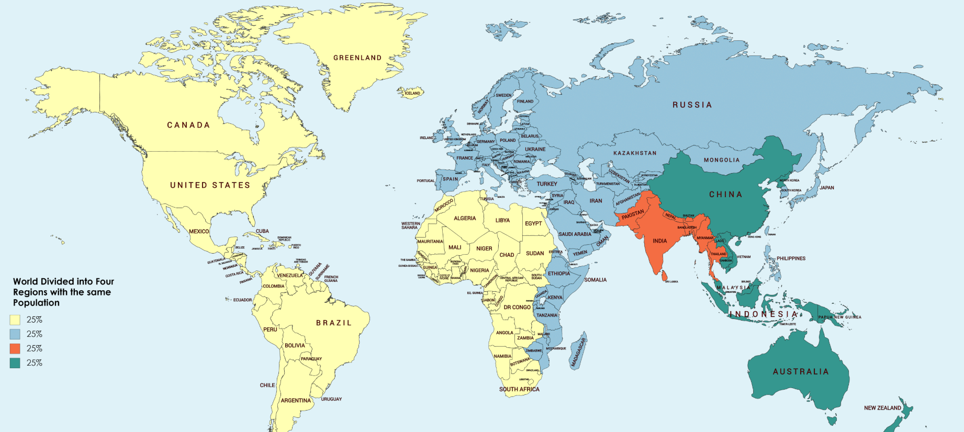

Slide 4
Πληθυσμιακή γεωγραφία
Η πληθυσμιακή γεωγραφία ένας από τους πιο νέους κλάδους της ανθρωπογεωγραφίας
Παγκόσμιος πληθυσμός πάνω από 8 δισ.
Η γεωγραφική κατανομή του πληθυσμού ή καλύτερα ασύμμετρη κατανομή του παγκόσμιου πληθυσμού. Η μελέτη των βασικών χαρακτηριστικών του πληθυσμού.
Πολυάνθρωπες συγκεντρώσεις, ολιγάριθμες αλλά και ανθρώπινη απουσία
Που βρίσκεται το μεγαλύτερο μέρος του παγκόσμιου πληθυσμού; Στο Νότο που είναι και ο φτωχότερος. Δημογραφία και οικονομική ανισότητα.
Η έννοια του υπερπληθυσμού της γης. Μάλθους.
Η έννοια της υπογεννητικότητας και της υψηλής γεννητικότητας.
Πληθυσμιακή γεωγραφία: ζωή, θάνατος, και ανισότητα σε σχέση με αυτά

Slide 5

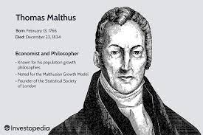

Slide 6


Slide 7


Slide 8
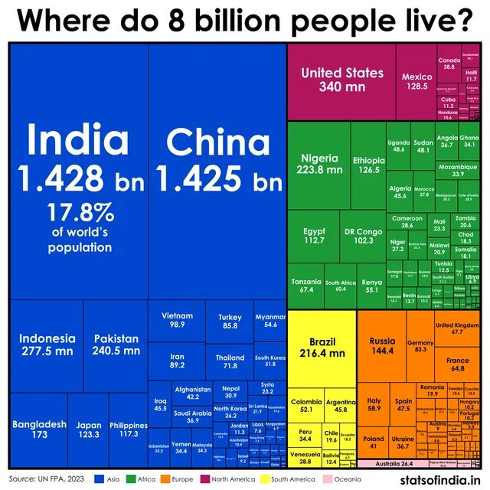

Slide 9
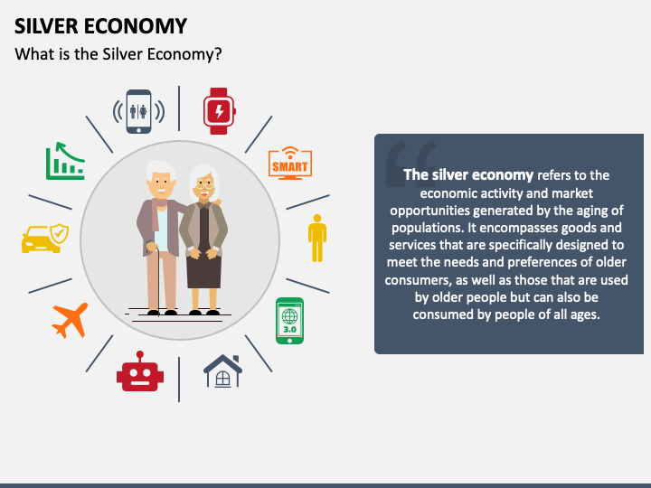

Slide 10
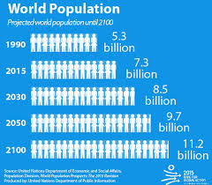
Παγκόσμιος πληθυσμός

Slide 11
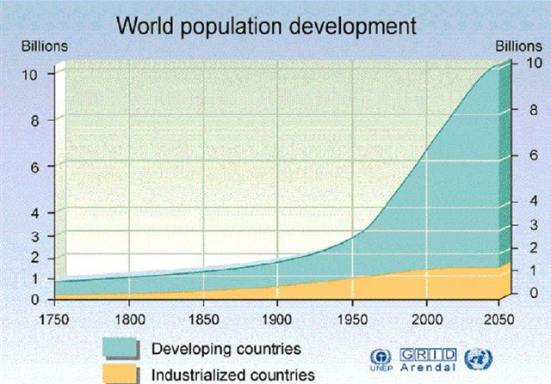
Παγκόσμιος πληθυσμός: αναπτυγμένος και αναπτυσσόμενος κόσμος

Slide 12
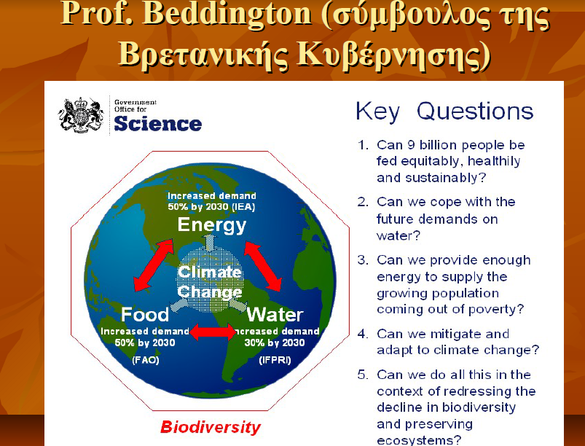
Η μεγάλη πρόκληση;

Slide 13

Future earth 2020

Slide 14
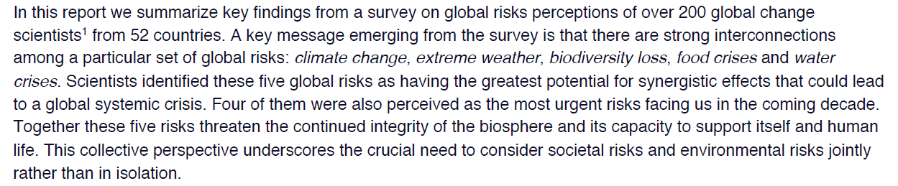

Slide 15
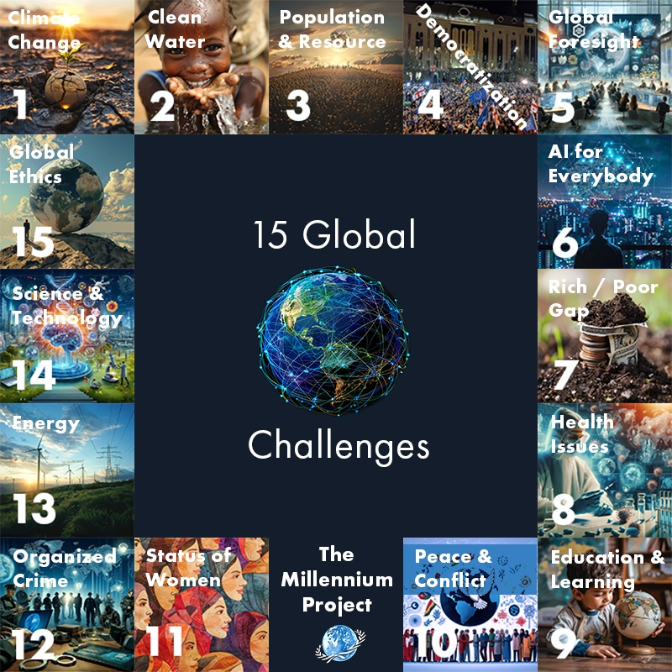

Slide 16


Slide 17


Slide 18
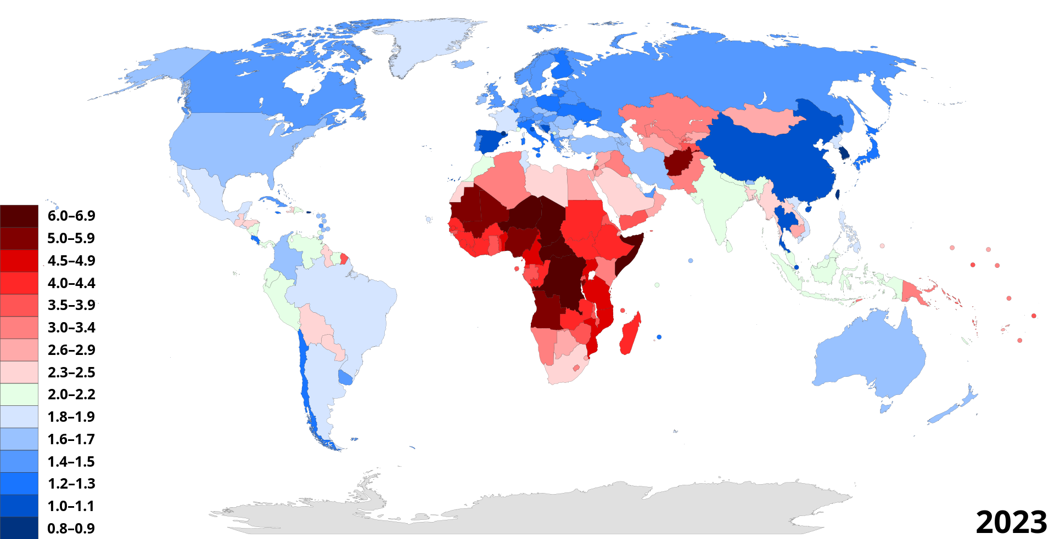
Επίπεδα γεννητικότητας (fertility rate)

Slide 19




Slide 20
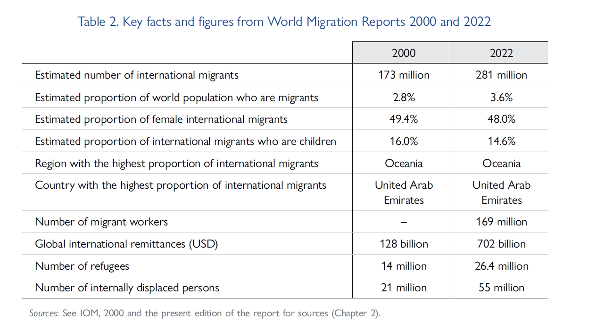

Slide 21
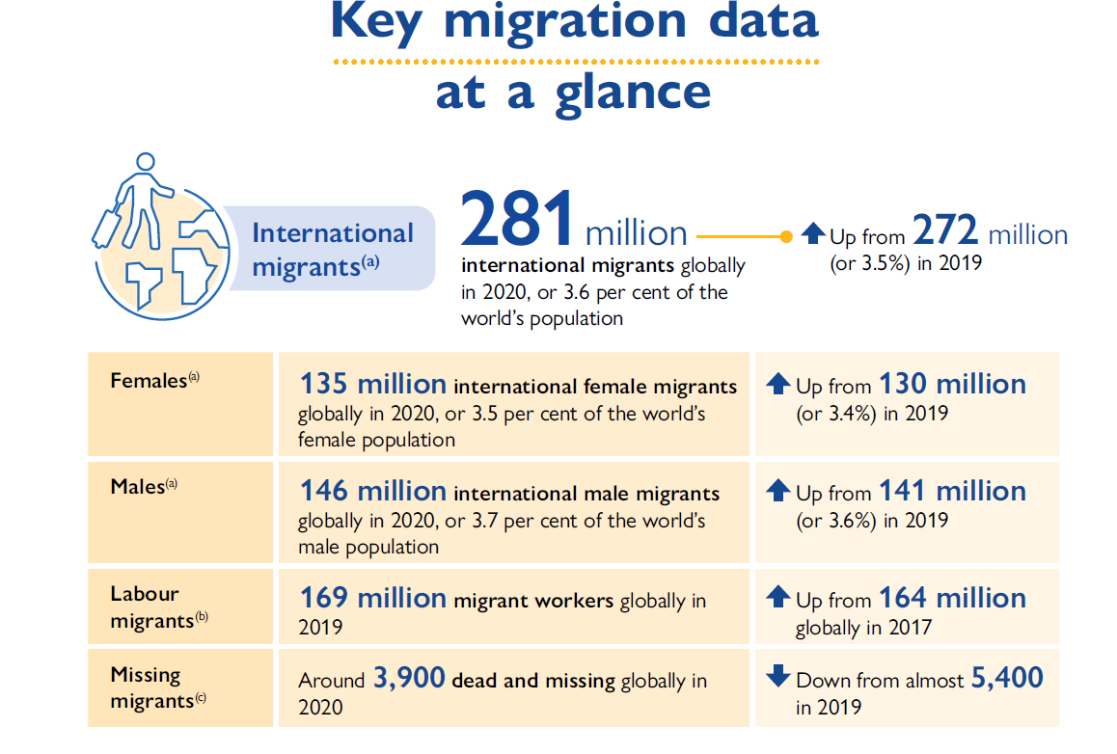

Slide 22
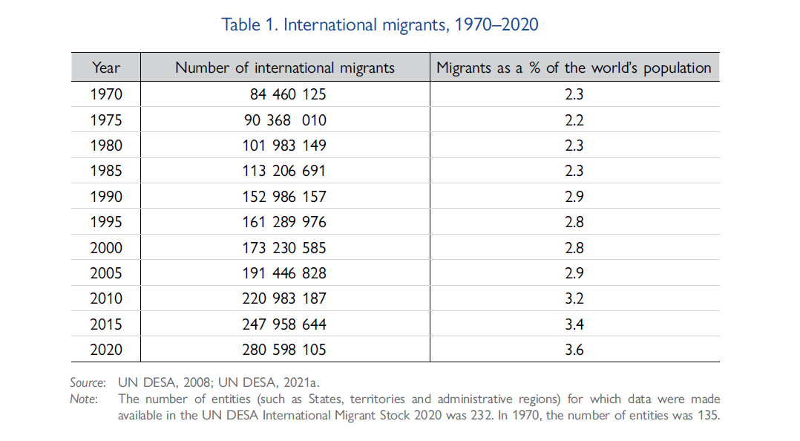

Slide 23
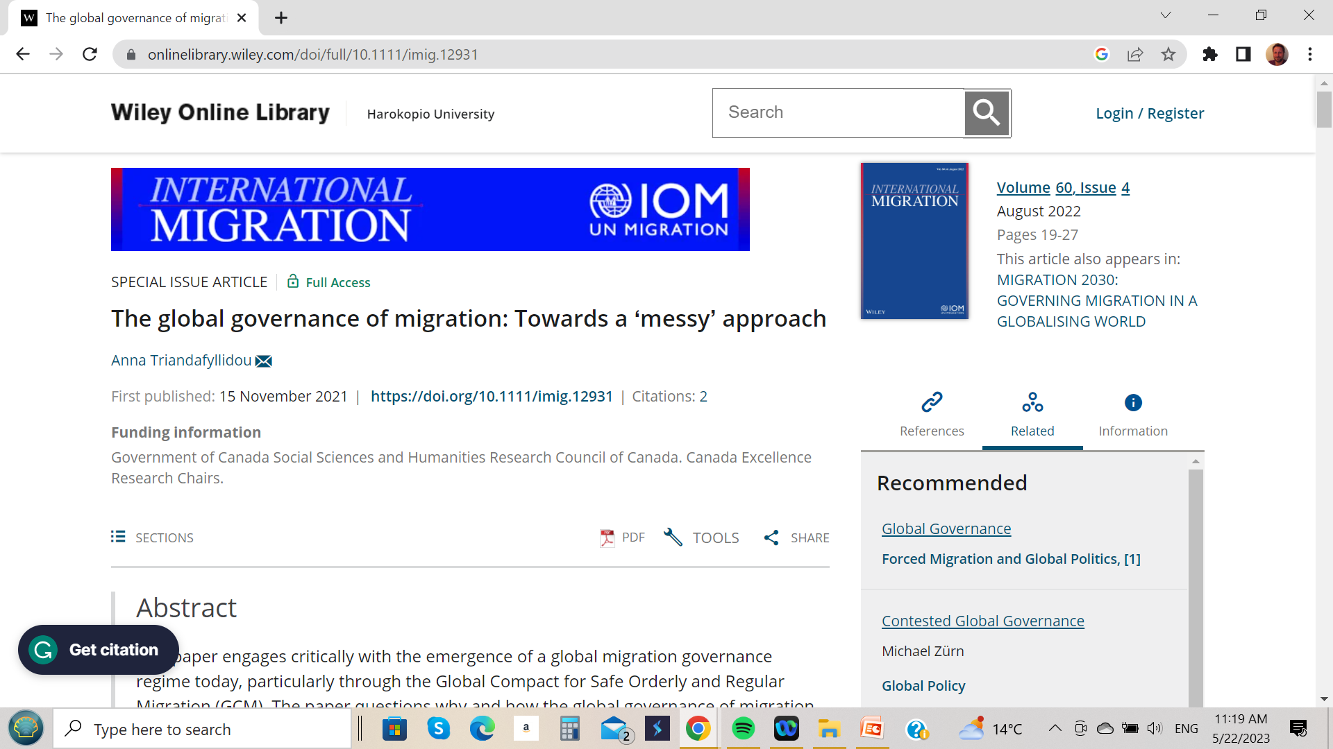

Slide 24
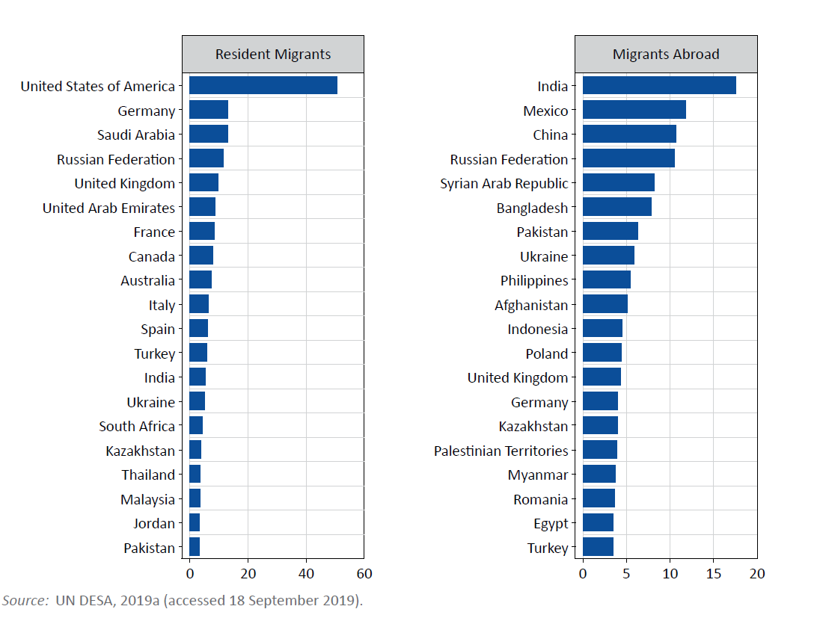

Slide 25
Θεωρίες μετανάστευσης ή τρόποι να εξηγήσουμε το γιατί οι άνθρωποι μεταναστεύουν
Ανάλυση κόστους/ κέρδους σε ατομικό επίπεδο (νέο-κλασσική οικονομική θεωρία). Κερδίζω τόσο-χάνω τόσο, οπότε πράττω ανάλογα. «’Άμα κερδίζω αυτά τα λεφτά πάω Ζυρίχη και ζω σαν μετανάστης, κάνω λάντζα και όλα, δε μασάω»
Push and Pull factors: παράγοντες έλξης και απώθησης. Μας διώχνουν τα μέρη ή μας τραβάν οι προορισμοί; Μια διαφορετική αντίληψη προσφοράς και ζήτησης μεταναστευτικής εργασίας. Η προσφορά ως απώθηση ή ζήτηση ως έλξη. Μήπως παίζουν το ρόλο τους και τα δύο; Υπάρχουν περιπτώσεις όπου το 80% των ατόμων μιας χώρας θέλουν να μεταναστεύσουν (Democratic republic of Congo, RPC).
New economics of migration ή αλλιώς βλέποντας τα κίνητρα σε σχέση με την οικογένεια και όχι το άτομο. Μοίρασμα ρίσκου και η επιβίωση της οικογένειας. Η γέννηση της δια-εθνικής οικογένειας. Το ίδιο ισχύει και για την εσωτερική μετανάστευση.
Θεωρία δικτύων: Οι άνθρωποι προκείμενου να μεταναστεύσουν χρειάζονται πόρους. Δεν είναι απλό για φτωχούς ανθρώπους να μετακινηθούν και να διασχίσουν σύνορα. Η ύπαρξη δικτύων (πληροφόρησης, αλληλοβοηθείας κτλ.) διευκολύνει και στηρίζει τη μετανάστευση (Αλβανοί στην Ελλάδα, Ρουμάνοι στην Ιταλία από το 2007 και μετά αυτή τη στιγμή η μεγαλύτερη κοινότητα) αλλά και οι Έλληνες αυτή τη στιγμή που ψάχνουν τη τύχη τους στο εξωτερικό («έχω ένα θείο στην Αυστραλία το λένε Νίκο»)

Slide 26
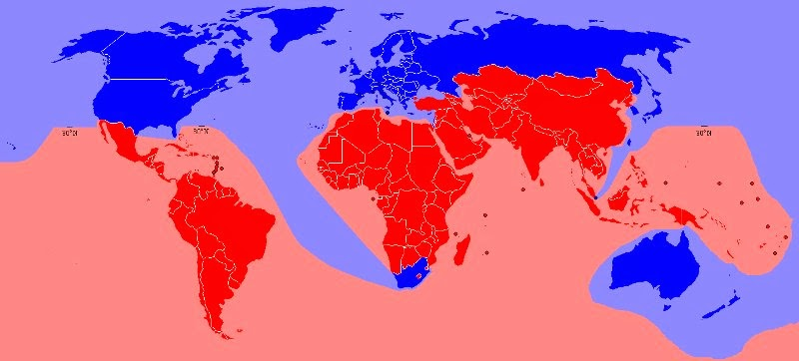
Global North and Global South

Slide 27
Tο «δάσος» της μετανάστευσης
To μεγαλύτερο μέρος της διεθνούς μετανάστευσης από το Νότο προς το Βορρά πραγματοποιείται από χώρες μεσαίου εισοδήματος και όχι λιγότερο αναπτυγμένες χώρες (DAC List: middle income, less developed, least developed). Βλέπε Τούρκους στη Γερμανία, Μαροκίνους στην Ισπανία. Η κινητικότητα σχετίζεται με την ύπαρξη πόρων. Επίσης από αυτές τις χώρες δεν μεταναστεύουν οι φτωχότεροι.
Μετανάστευση και ανάπτυξη: εμβάσματα, μεταφορά τεχνογνωσίας, διαφορετικά βιώματα, εμπειρίες (κοινωνικά εμβάσματα), διαεθνικό εμπόριο, επιστροφή μεταναστών κτλ. Ο κύκλος της μετανάστευσης και επιστροφής των χωρών: μετανάστευση, προσαρμογή, ένταξη των πληθυσμών στις χώρες υποδοχής, εμβάσματα, επιστροφή. Η περίπτωση της ελληνικής ομογένειας;
Οι λιγότερο αναπτυγμένες χώρες μένουν έξω από αυτό παιχνίδι. Η έννοια της ‘ανάπτυξης ως ελευθερίας’ Amartya Sen. Η «μετανάστευση ως ανάπτυξη σε κίνηση» και η «αναπτυξιακή βοήθεια ως ανάπτυξη στο έδαφος». Η συμπληρωματικότητα των δυο διαδικασιών.
Μεγάλο μέρος της διεθνούς μετανάστευσης πραγματοποιείται μεταξύ αναπτυσσόμενων χωρών
Οι μεγαλύτερες ροές λαμβάνουν χώρα μεταξύ γειτονικών χωρών (αναπτυσσόμενες χώρες, έλλειψη υποδομών, φύλαξη συνόρων υποτυπώδης).
Η εσωτερική μετανάστευση παραμένει το μεγαλύτερο μέγεθος με διαφορά (σκεφτείτε τις μεταναστεύσεις από το εσωτερικό της Κίνας στις παράκτιες πόλεις και στην Ινδία)
Κλιματική αλλαγή και εσωτερικά εκτοπισμένοι πληθυσμοί. Κλιματική αλλαγή και διάβρωση γης και εγκατάλειψη υπαίθρου.

Slide 28

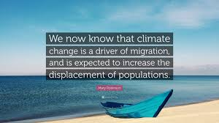

Slide 29


